Slide 1
Pong Game
Vypracoval: Martin Macek
Střední průmyslová škola a Vyšší odborná škola, Kladno

Slide 2

Úvod
Klasická arkádová hra s moderními vylepšeními.
Hráči ovládají pálky a snaží se získat body tím, že odrazí míček.
Skóre se ukládá a výsledky jsou zaznamenávány v databázi.

Slide 3
Technologie a Knihovny
Pygame:
Používáme k vykreslování grafiky a zpracování uživatelského vstupu.
SQLite:
Umožňuje ukládat výsledky zápasů do databáze pro pozdější zobrazení.
Python:
Hra je napsána v programovacím jazyce Python, což usnadňuje vývoj a rozšíření hry.

Slide 4
Hlavní Funkce
Grafika:
Hra je zobrazena v okně o velikosti 800x600 pixelů.
Pálky a míček jsou barevně odlišené pro lepší přehlednost.
Ovládání:
Hráč 1: Klávesy W a S.
Hráč 2: Klávesy UP a DOWN.

Slide 5
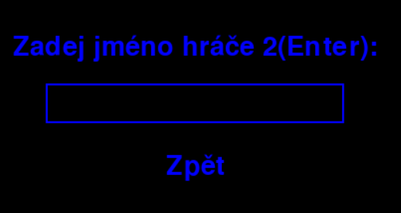
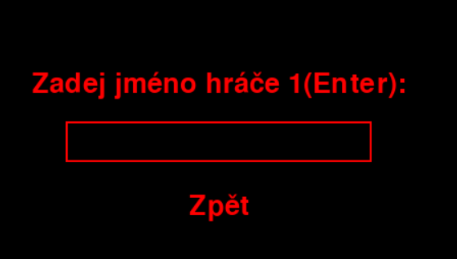
Zadání Jmen Hráčů
Hráči si zadávají jména před začátkem zápasu.
Jména jsou zobrazena během hry a také uložena v databázi pro pozdější zobrazení výsledků.

Slide 6
Hra a Skóre
Cíl hry:
První hráč, který dosáhne 5 bodů, vyhrává.
Skóre:
Skóre obou hráčů je zobrazeno během celé hry.
Po každém bodu se skóre aktualizuje.
Databáze:
Výsledek každého zápasu je uložen do databáze, včetně jmen hráčů, skóre a vítěze.

Slide 7
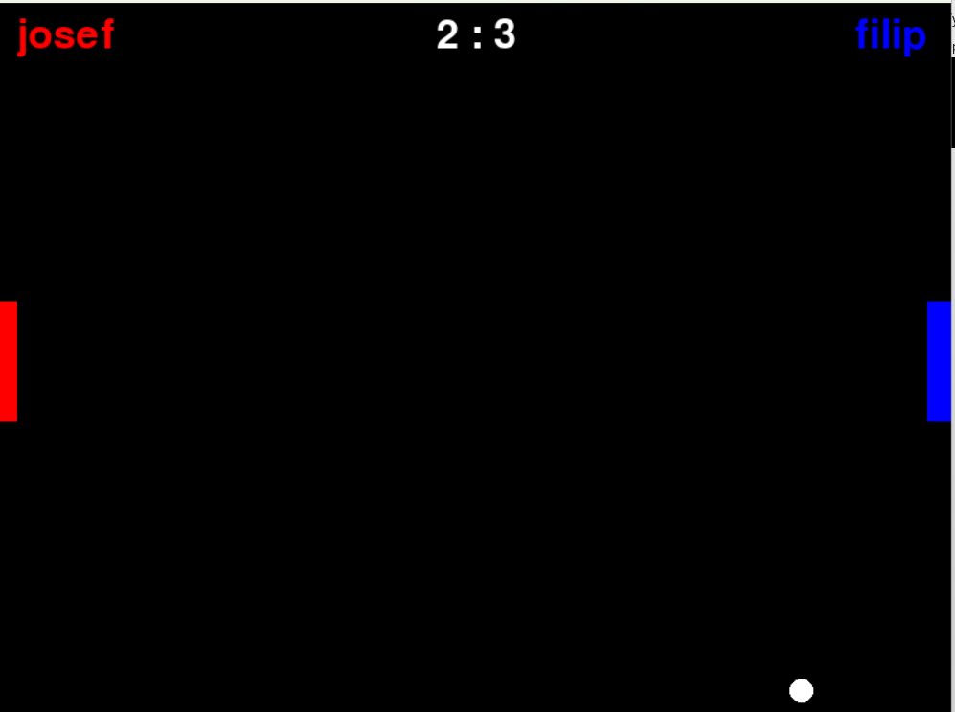
Herní Smyčka
Pohyb míčku:
Míček se pohybuje na obrazovce a odráží se od pálky.
Po každém odrazu se mění směr pohybu.
Bodování:
Když míček projde kolem pálky, soupeř dostane bod.

Slide 8
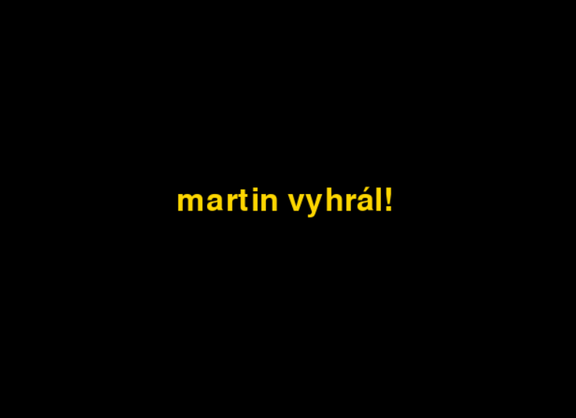
Výherní Obrazovka
Zobrazení vítěze:
Po skončení zápasu se na obrazovce zobrazí vítěz.
Uložení výsledku:
Výsledek je uložen do databáze pro pozdější zobrazení.

Slide 9
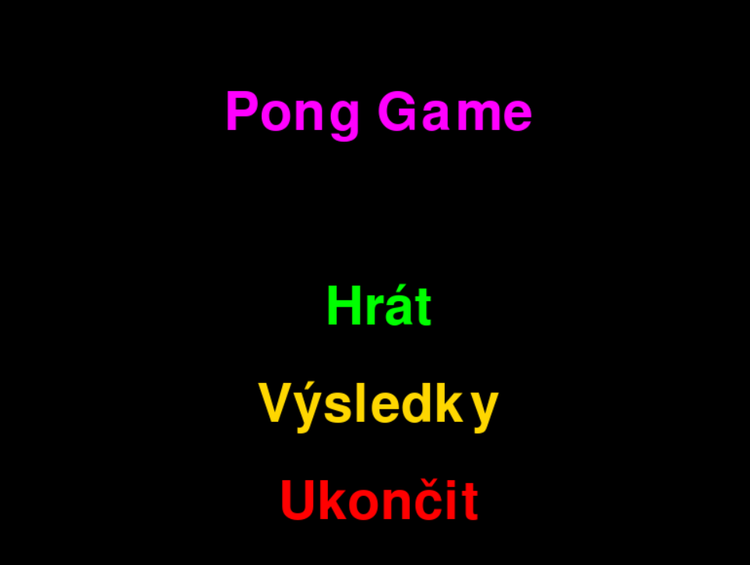
Hlavní Menu
Možnosti v menu:
Hrát – Nová hra, kde si hráči zadají jména a začnou hrát.
Výsledky – Zobrazení posledních 5 výsledků zápasů.
Ukončit – Ukončení hry.

Slide 10
Výhody
Jednoduchá a osvědčená hratelnost:
Pong je klasická hra, kterou lidé znají a rádi hrají
Snadná přístupnost hry zaručuje, že osloví širokou základnu hráčů.
Rozšířitelnost a škálovatelnost:
Kód lze snadno rozšířit o nové funkce, herní módy nebo online multiplayer.
Možnost vytvoření mobilní nebo webové verze hry.

Slide 11
Děkuji za pozornost

